Slide 1
Python编程 ——从数据分析到数据科学
朝乐门
中国人民大学
chaolemen@ruc.edu.cn

Slide 2
4.数据类型
朝乐门
中国人民大学
chaolemen@ruc.edu.cn

Slide 3
本章内容提要
▼第二篇 Python基础
► 4.数据类型
4.1查看数据类型的方法
4.2判断数据类型的方法
4.3数据类型的转换方法
4.4特殊数据类型
4.5序列类型

Slide 4
4.1 查看数据类型的方法
▼第二篇 Python基础
► 4.数据类型
In[1]:
type(1)
Out[1]:
int
In[2]:
type(1.2)
Out[2]:
float
In[3]:
type(True))
Out[3]:
bool

Slide 5
4.1 查看数据类型的方法
▼第二篇 Python基础
► 4.数据类型
In[4]:
type("DataScience")
Out[4]:
str
In[5]:
type([1,2,3,4,5,6,7,8,9])
Out[5]:
list
In[6]:
type((1,2,3,4,5,6,7,8,9))
Out[6]:
tuple

Slide 6
4.1 查看数据类型的方法
▼第二篇 Python基础
► 4.数据类型
In[7]:
type({1,2,3,4,5,6,7,8,9})
Out[7]:
set
In[8]:
type({"a":0,"b":1,"c":2})
Out[8]:
dict

Slide 7
4.2 判断数据类型的方法
▼第二篇 Python基础
► 4.数据类型
In[9]:
x=10
isinstance(x,int)
Out[9]:
True
In[10]:
y=10.0
isinstance(y,int)
Out[10]:
False
In[11]:
isinstance(True,int)
Out[11]:
True

Slide 8
4.3 数据类型的转换方法
▼第二篇 Python基础
► 4.数据类型
In[12]:
int(1.6)
Out[12]:
1
In[13]:
float(1)
Out[13]:
1.0
In[14]:
bool(0)
Out[14]:
False

Slide 9
4.3 数据类型的转换方法
▼第二篇 Python基础
► 4.数据类型
In[15]:
tuple([1,2,1,1,3])
Out[15]:
(1, 2, 1, 1, 3)
In[16]:
list((1,2,3,4))
Out[16]:
[1, 2, 3, 4]

Slide 10
4.4 特殊数据类型
▼第二篇 Python基础
► 4.数据类型
In[17]:
x=None
print(x)
None
In[18]:
NotImplemented
Out[18]:
NotImplemented

Slide 11
4.4 特殊数据类型
▼第二篇 Python基础
► 4.数据类型
In[19]:
Ellipsis
Out[19]:
Ellipsis
In[20]:
x=2+3j
print('x=',x)
x= (2+3j)

Slide 12
4.4 特殊数据类型
▼第二篇 Python基础
► 4.数据类型
In[21]:
y=complex(3,4)
print('y=',y)
y= (3+4j)
In[22]:
print('x+y=', x+y)
x+y= (5+7j)

Slide 13
4.4 特殊数据类型
▼第二篇 Python基础
► 4.数据类型
In[23]:
bool(1)
Out[23]:
True
In[24]:
bool(0)
Out[24]:
False
In[25]:
bool("abc"))
Out[25]:
True

Slide 14
4.4 特殊数据类型
▼第二篇 Python基础
► 4.数据类型
In[26]:
int('100', base=2)
Out[26]:
4
In[27]:
int('100', base=10)
Out[27]:
100
In[28]:
9.8e2)
Out[28]:
980.0

Slide 15
4.5 序列类型
▼第二篇 Python基础
► 4.数据类型
In[29]:
mySeq1="Data Science"
mySeq2=[1,2,3,4,5]
mySeq3=(11,12,13,14,15)
In[30]:
mySeq1[1:3],mySeq2[1:3],mySeq3[1:3]
Out[30]:
('at', [2, 3], (12, 13))
In[31]:
mySeq1*3)
Out[31]:
'Data ScienceData ScienceData Science'

Slide 16

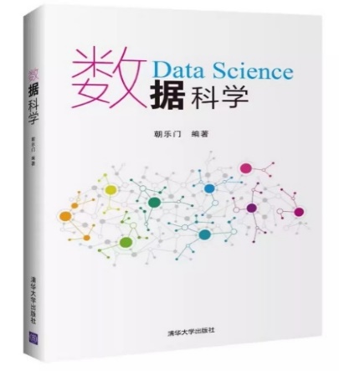
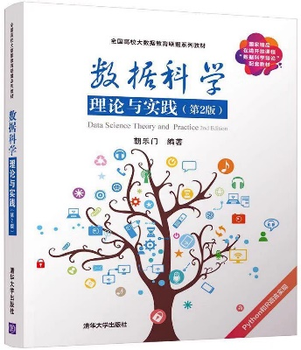
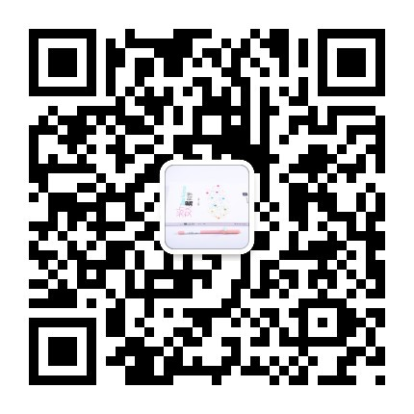
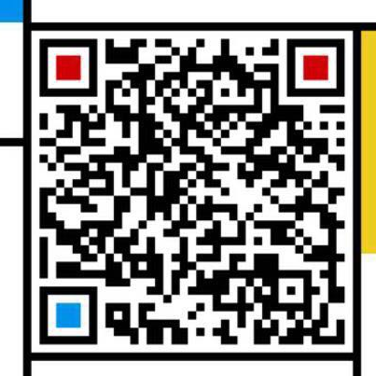
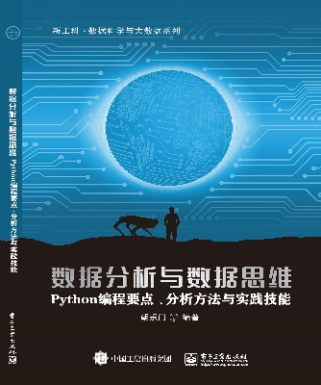
▼第二篇 Python基础
► 4.数据类型
chaolemen
@
ruc.edu.cn
参考书目
微信公众号
主讲人联系方式
主讲人微信

